Slide 1
Остап Вишня
1889-1956

Slide 2
Факти з життя
справжнє ім’я – Павло Михайлович Губенко
народився на хуторі Чечва на Полтавщині в багатодітній (17 дітей)селянській родині
навчався в Київській військово-фельдшерській школі
працював у лікарні фельдшером
у 1917р. вступив на історико-філологічний факультет Київського університету
був заарештований ЧК під час громадянської війни

Slide 3
Громадська діяльність
перебував у війську Центральної ради, а потім в Директорії, під час визвольних змагань
З 1927року – головний редактор журналу “Перець”
Входив до літературних угрупувань “Плуг” і “Гарт”
У 1933 році був репресований, ув’язнений на 10 років у радянських таборах
працював у оргкомітеті Спілки радянських письменників
згодом працював у редколегії гумористичного журналу “Перець”

Slide 4
Творчість
перший твір - «Демократичні реформи Денікіна», надрукований у газеті “Народна воля”
псевдонім Остап Вишня вперше з'явився 22 липня 1921 в «Селянській правді» під фейлетоном «Чудака, їй-богу!»
у 1945-1946 з'явилась «Самостійна дірка»
першим твором, що знаменував повернення письменника до літературноі праці, стала «Зенітка»
видав цикл “Мисливські усмішки”

Slide 5
Досягнення в літературі
Остап Вишня - письменник гуморист.
Упродовж життя написав близько двох з половиною тисяч творів:
гуморески
нариси
фейлетони
памфлети
мемуари
щоденник
переклади

Slide 6
Започаткував у літературі новий жанр — усмішку (різновид гумористичного оповідання, у якому оповідь про події була короткою, точною, дотепною і доброю).
Провідна тема всієї творчості письменника: розвінчання недоліків людини і суспільства.

Slide 7
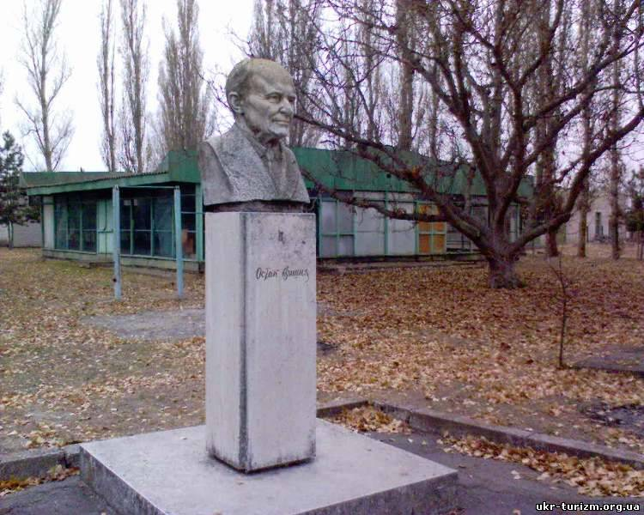
28 вересня 1956 - смерть, що постійно чатувала на нього, наздогнала.
Поховали Остапа Вишню на Байковому кладовищі в Києві.

